Slide 1



Основні досягнення проекту
«Зміцнення потенціалу Всеукраїнської спілки вчителів і тренерів для поліпшення доступу до якісних послуг з профілактики ВІЛ/СНІДу»
Всеукраїнська конференція
«Європейські стандарти превентивної освіти:
досвід і перспективи»
18-19 вересня 2014 року, м. Київ
Володимир Пономаренко
координатор проекту

Slide 2
Мета і ключові цілі проекту
Мета:
Зміцнення потенціалу Всеукраїнської спілки вчителів і тренерів (ВСЕСВІТ) для поліпшення доступу до якісних послуг з профілактики ВІЛ/СНІДу
Ключові цілі:
розвиток спроможностей ВСЕСВІТ за напрямками:
  Адвокація
  Партнерство
  Якість
  Охоплення
в контексті
забезпечення якісної превентивної освіти
зниження стигми, дискримінації та насильства
підтримки та інтеграції дітей, що живуть з ВІЛ

Slide 3
Кінцевий бенефіціар проекту
Кінцевим бенефіціаром проекту є учні базових навчальних закладів
В контексті потреб кінцевого бенефіціара головне завдання проекту полягало в наступному:
Запровадити в 400 базових* навчальних закладах моделі превентивної освіти, що забезпечують:
навчання на основі розвитку життєвих навичок
створення сприятливого шкільного середовища
зниження стигми, дискримінації та насильства
підтримку та інтеграцію ВІЛ + дітей
розвиток партнерства з батьками, учнями, державними та громадськими організаціями
* Базові школи слугуватимуть зразком та центрами поширення кращих практик для інших шкіл

Slide 4










Найважливіші досягнення
проекту за 10 напрямками
1. Сталість
2. Партнерство
3. Адвокація
4. Поширення
5. Потенціал
6. Профілактика
7. Громадська
активність
8. Технології
9. Якість
10. Ефективність

Slide 5

1. Сталість
Сталість (життєздатність) результатів проекту забезпечує державна підтримка та інтеграція напрацювань у національні програми. В рамках проекту:
Підписано меморандум між виконавцем проекту, Державною службою України з питань протидії ВІЛ-інфекції/СНІДу та інших соціально небезпечних захворювань і Міністерством освіти і науки України
Видано відповідні накази та отримано підтримку на національному та регіональному рівні
Напрацювання проекту включено до Загальнодержавної цільової соціальної програми протидії ВІЛ-інфекції/СНІДу на 2014-2018 роки, що забезпечить поширення досягнень проекту на інші загальноосвітні навчальні заклади

Slide 6
2. Партнерство
Партнерство дає можливість досягти результатів, які неможливо досягти поодинці . В рамках проекту:
Налагоджено партнерство з центральними органами влади, державними, громадськими і міжнародними організаціями.
Основними партнерами за проектом первісно було визначено Міністерство освіти і науки, Державну службу соціальних захворювань, Мережу ЛЖВ, ВСЕСВІТ, регіональні управління освіти і інститути післядипломної освіти, базові навчальні заклади.
Ключові цілі проекту було значно посилено за рахунок залучення до проекту нових партнерів: Німецького товариства міжнародного співробітництва (GIZ), ЮНЕСКО, Інституту проблем виховання НАПН України, Благодійного фонду «Здоров'я жінки і планування сім'ї» та інших.

Slide 7

Партнерство: внесок Мережі ЛЖВ
за фінансової підтримки Глобального фонду
Цілі:
Забезпечити установи післядипломної освіти і педагогічні ВНЗ, ЗНЗ і ПТНЗ навчальними програмами, тренерами та навчально-методичними матеріалами для підготовки вчителів і навчання учнів.
Результати:
Підготовлено 216 регіональних тренерів та 19 447 педагогів для ЗНЗ та ПТНЗ.
Розроблено і видано 11 ресурсних матеріалів загальним накладом 328 300 примірників для забезпечення 8000 навчальних закладів.
Додатково до проекту ЄС, навчанням за курсом "Захисти себе від ВІЛ” охоплено понад 172 000 учнів ЗНЗ і ПТНЗ віком 15-17 років.
Обізнаність з питань ВІЛ/СНІД серед підлітків 15-17 років, що пройшли навчання, зросла на 44% (за анкетою ESPAD).

Slide 8



Партнерство: внесок проектів за підтримки Німецького товариства міжнародного співробітництва
ЦІЛІ:
Підготувати тренерів для всіх регіонів України та забезпечити базові навчальні заклади інтерактивною навчальною виставкою «Маршрут безпеки»
РЕЗУЛЬТАТИ:
Підготовлено 27 педагогів - майстер-тренерів «Маршруту безпеки»
615 шкіл, визначених як базові майданчики для впровадження стандартів якості превентивної освіти, стали центрами «Маршруту безпеки» і забезпечені відповідними матеріалами з питань репродуктивного здоров’я, профілактики ВІЛ/СНІД та ІПСШ
Додатково запроваджено програму “ Чесна гра ”

Slide 9


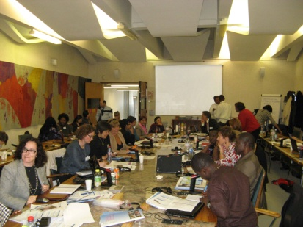
Партнерство: надбання
від співпраці з ЮНЕСКО
ЮНЕСКО:
Має широкий набір ресурсів для здійснення всебічної ефективної профілактики ВІЛ/СНІД: докази, стандарти, керівництва, навчальні посібники
Співпраця ВСЕСВІТ із ЮНЕСКО розпочалася в 2011 році
РЕЗУЛЬТАТИ ДЛЯ
Найбільш успішні превентивні програми в Україні базуються на рекомендаціях, посібниках та матеріалах, розроблених ЮНЕСКО
  ЮНЕСКО здійснює методичну допомогу у виконанні проектів ГФ та ЄС, надає рекомендації з питань шкільної політики в контексті ВІЛ
  ЮНЕСКО і ВСЕСВІТ спільно розробляють для України підручники і посібники з основ здоров'я а також модулі для дистанційного навчання вчителів
  ЮНЕСКО організує регіональні конференції, круглі столи, семінари

Slide 10



Партнерство: внесок проектів за підтримки БЛАГОДІЙНОГО ФОНДУ
«ЗДОРОВ’Я ЖІНКИ І ПЛАНУВАННЯ СІМ’Ї»
ЦІЛЬ:
Розробити і видати матеріали для організації роботи з батьками
РЕЗУЛЬТАТ:
615 шкіл, визначених як базові майданчики для впровадження стандартів якості превентивної освіти, отримали комплект матеріалів для роботи з батьками з питань репродуктивного здоров’я, профілактики ВІЛ/СНІД та ІПСШ та інших тем

Slide 11

Партнерство: внесок Інституту проблем виховання НАПН України
За участю науковців Інституту в рамках проекту розроблено і впроваджено концепцію школи дружньої до дитини.
Концепція містить критерії відповідності стандартам якісної превентивної освіти як процесу навчання вчителів і учнів, так і характеристик шкільного середовища.
Спеціально розроблені анкети дозволяють оцінити, наскільки навчальний заклад відповідає стандартам якості превентивної освіти за 9 визначальними напрямками

Slide 12
Партнерство: внесок базових навчальних закладів проекту
РЕЗУЛЬТАТ:
Навчальні заклади, визначені як базові майданчики для впровадження стандартів якості превентивної освіти забезпечили:
Педагогічний всеобуч
Навчання учнів на основі розвитку життєвих навичок
Створення сприятливого середовища для навчання і підтримки ВІЛ-позитивних дітей
Розвиток партнерства з батьками, учнями, державними та громадськими організаціями
Багато іншого…
ЦІЛЬ:
Створити і запровадити у кожному навчальному закладі моделі якісної превентивної освіти як необхідний компонент школи, дружньої до дитини

Slide 13
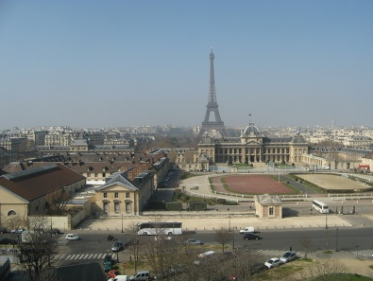
3. Адвокация
В рамках проекту суттєво посилено пропагандистські навички ВСЕСВІТ щодо лобіювання вільного доступу до якісної превентивної освіти, насамперед програм профілактики ВІЛ/СНІДу серед підлітків.
Адвокаційна діяльність активістів ВСЕСВІТ здійснювалась на міжнародному, національному, регіональному і місцевому рівнях, зокрема:
1. Міжнародний рівень. Проект гідно представлено
на міжнародних конференціях, зокрема на всесвітніх
консультаціях ЮНЕСКО в Парижі
2. Національний рівень. Постійні контакти і зустрічі з ключовими
стейкхолдерами
3. Регіональний рівень і місцевий рівень. Адвокаційними заходами
охоплено більш як 1300 керівників системи освіти районних рівнів і
615 керівників базових навчальних закладів

Slide 14
4. Поширення
(розвиток мережі НЗ)
Мережу базових навчальних закладів проекту для впровадження якісної превентивної освіти значно розширено (замість запланованих 400 фактично 615 , з яких після анексії АР Крим залишилось 579).
Базові навчальні заклади, зокрема забезпечують:
  навчання учнів на основі розвитку життєвих навичок;
  створення сприятливого шкільного середовища та інтеграцію ВІЛ-позитивних дітей;
  зниження стигми, дискримінації та насильства;
  розвиток партнерства з батьками, учнями, державними та громадськими організаціями
Завдяки проекту ГФ, базові навчальні заклади мають можливість слугувати центрами поширення кращих практик ще на 8000 навчальних закладів, забезпечених ресурсами для викладання курсу “ Захисти себе від ВІЛ ”

Slide 15
5. Потенціал
Посилено кадровий і ресурсний потенціал базових навчальних закладів проекту, зокрема:
  здійснено підготовку понад 1800 вчителів початкової, основної і старшої школи з питань превентивного навчання учнів, створення сприятливого середовища, розбудови партнерства тощо;
  навчальні заклади забезпечено комплектами для викладання тренінгового курсу «Захисти себе від ВІЛ» і предмета «Основи здоров’я»;
  студентські гуртожитки забезпечені плакатами профілактичної тематики;
  підготовлено волонтерів за проектом “ Маршрут безпеки ” для організації позакласної роботи серед учнівської молоді

Slide 16
6. Профілактика
(охоплення учнів)
Профілактичними програмами охоплено більш як 50 тисяч учнів базових навчальних закладів. Із них:
  понад 12 тисяч учнів віком 15-17 років навчаються за тренінговим курсом «Захисти себе від ВІЛ» ;
  близько 40 тис. учнів 1-9 класів вивчають основи здоров’я з підготовленими в рамках проекту вчителями.
Додатково, в рамках комплементарного проекту ГФ, понад 172 000 учнів із 8000 ЗНЗ та ПТНЗ охоплені навчанням за курсом «Захисти себе від ВІЛ ».

Slide 17
7. Громадська активність
Створено мережу громадських активістів Всеукраїнської спілки вчителів і тренерів (ВСЕСВІТ). Мережа ВСЕСВТ охоплює всі регіони України:
  Значна частина регіональних активістів ВСЕСВІТ представлена у міжвідомчих робочих групах при регіональних координаційних радах з питань протидії епідемії туберкульозу і ВІЛ/СНІДу
  Одне із найважливіших досягнень активістів ВСЕСВІТ – вдалося “відстояти” предмет “Основи здоров’я” у 9 класах ЗНЗ

Slide 18
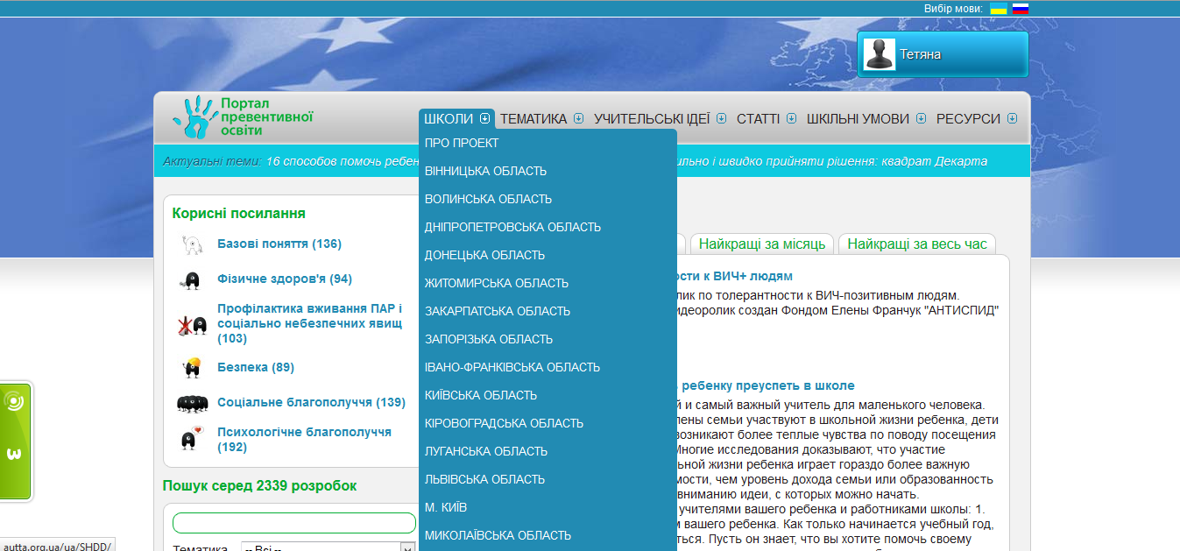
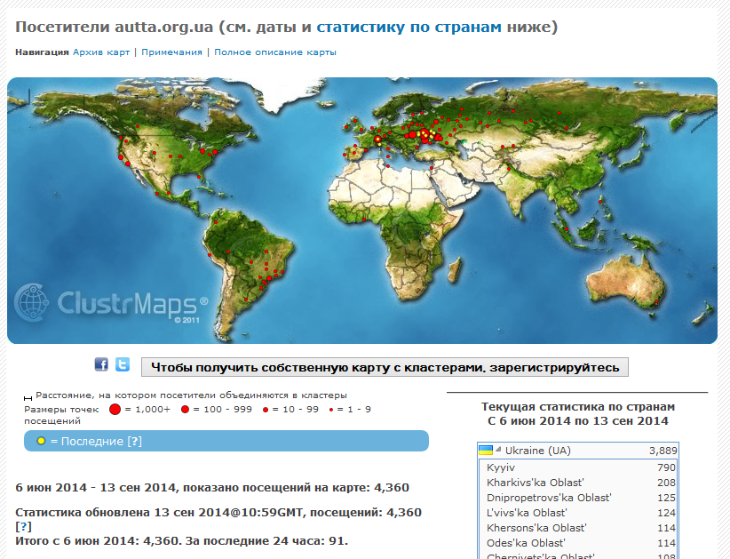
8. Технології
Створено й успішно функціонує портал превентивної освіти, що надає можливості всім бажаючим для оперативного обміну досвідом autta.org.ua
    Упродовж навчального року портал щодня відвідують до 200 користувачів з різних країн світу
    Портал відвідують користувачі з 32 країн світу

Slide 19
9. Якість
За участю АПН України створено концепцію навчального закладу, який відповідає міжнародним стандартам превентивної освіти - концепція «Школи, дружньої до дитини».
Спеціально розроблені анкети дозволяють оцінити, наскільки навчальний заклад відповідає стандартам якості превентивної освіти за 9 визначальними напрямками
За цими анкетами було проведено Всеукраїнський розгляд моделей превентивної освіти серед базових навчальних закладів. В результаті розгляду визначено 25 кращих навчальних закладів
Задля забезпечення міжнародного рівня якості, ВСЕСВІТ встановив постійні контакти з регіональним офісом ЮНЕСКО, який здійснює науково-методичний супровід проекту

Slide 20
10. Ефективність
(вплив проекту)
Моніторингові дослідження засвідчили високу ефективність проекту, зокрема:
  відсоток учнівської молоді 15-17 років, яка правильно визначає шляхи передання ВІЛ-інфекції та знає, як вона не передається, у базових навчальних закладах складає 76% (порівняно з 20% за опитуванням ESPAD у 2011 році);
  рівень толерантності до ВІЛ-позитивних людей серед охоплених проектом учнів складає 72,5% (порівняно з 31,1% за опитуванням HBSC у 2010 році).
Робота у базових навчальних закладах за концепцією школи дружньої до дитини, дає значно кращі результати порівняно зі школами, де просто викладається курс “ Захисти себе від ВІЛ ”:
  рівень обізнаності з питань ВІЛ/СНІД серед підлітків 15-17 років у базових навчальних закладах складає 76% порівняно із 64% за дослідженням проекту ГФ (за анкетою ESPAD).

Slide 21
ЩО ДАЛІ?
інтернет курси дистанційної масової підготовки педагогів
Адаптація змісту програм і навчальних планів предмету ОЗ
Подальший розвиток моделей ШДД в контексті профілактики НІЗ та укріплення здоров’я
Робота з батьками
Позакласнна робота
…..
Обговорення цього питання відбудеться на круглому столі 19 вересня 2014 року.
Запрошуємо всіх учасників конференції до участі у роботі круглого столу

